Slide 2
Partie 6 : Les fluctuations économiques à court terme
14
L’offre et la demande
agrégées

Slide 3
Introduction
14
L’activité économique fluctue d’une année à l’autre et une croissance connaît parfois des ratés.
Récession : Période pendant laquelle le PIB réel diminue.
Dépression : Récession particulièrement grave.

Slide 4
Les trois principales caractéristiques des fluctuations macroéconomiques
Caractéristique nº 1 : les fluctuations sont irrégulières et imprévisibles.
Caractéristique nº 2 : la plupart des variables macroéconomiques fluctuent de concert.
Caractéristique nº 3 : lorsque la production diminue, le chômage augmente.

Slide 5
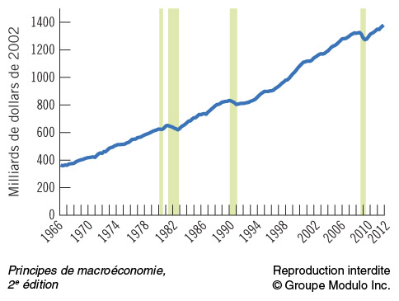
Figure 14.1 : Les fluctuations économiques à court terme
a) PIB réel

Slide 6
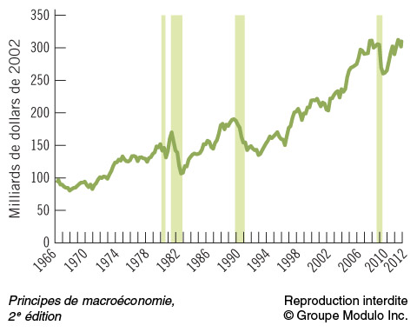
Figure 14.1 : Les fluctuations économiques à court terme (suite)
b) Dépenses d’investissement

Slide 7
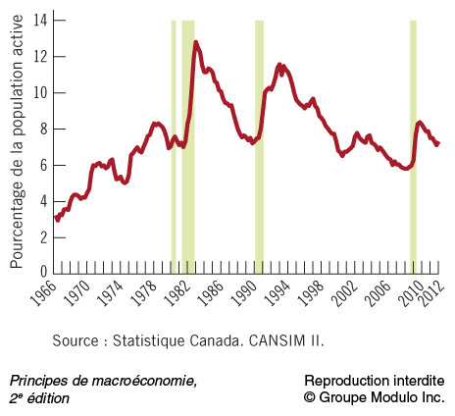
Figure 14.1 : Les fluctuations économiques à court terme (suite)
c) Taux de chômage

Slide 8
Les causes des fluctuations économiques à court terme
La réalité des fluctuations à court terme
La plupart des économistes pensent que la théorie classique décrit bien l’économie à long terme, mais pas à court terme.
Les variations de l’offre de monnaie ont une répercussion sur les prix et les autres variables nominales, sans influer sur le PIB réel, le chômage ou les autres variables réelles.
L’hypothèse de la neutralité monétaire ne convient plus lorsqu’il s’agit d’examiner les fluctuations économiques d’une année à l’autre.

Slide 9
Les causes des fluctuations économiques à court terme (suite)
Le modèle de la demande agrégée et de l’offre agrégée
Ce modèle permet d’expliquer le comportement de deux variables :
La production des biens et des services dans l’économie, mesurée par le PIB réel.
Le niveau général des prix, selon le déflateur du PIB.

Slide 10
Les causes des fluctuations économiques à court terme (suite)
Le modèle de la demande agrégée et de l’offre agrégée (suite)
Modèle de l’offre et de la demande agrégées : Modèle permettant d’expliquer les fluctuations à court terme de l’économie autour de sa tendance à long terme.
Courbe de demande agrégée : Courbe montrant la quantité de biens et de services que les ménages, les entreprises, le gouvernement et les non-résidants souhaitent acheter pour chaque niveau des prix.

Slide 11
Les causes des fluctuations économiques à court terme (suite)
Le modèle de la demande agrégée et de l’offre agrégée (suite)
Courbe d’offre agrégée : Courbe montrant la quantité de biens et de services que les entreprises veulent produire et vendre pour chaque niveau des prix.

Slide 12
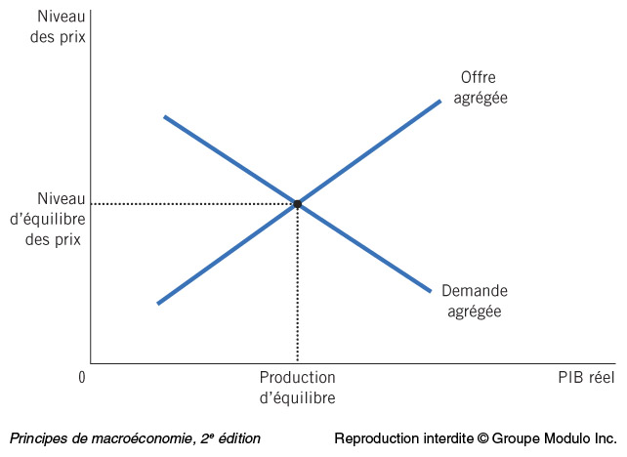
Figure 14.2 : La demande agrégée et l’offre agrégée

Slide 13
La courbe de demande agrégée
La courbe de demande agrégée nous indique la quantité demandée de biens et de services dans une économie, pour chaque niveau de prix.
Cette courbe présente une pente négative.

Slide 14
La courbe de demande agrégée (suite)
Pourquoi la courbe de demande agrégée a-t-elle une pente négative ?
Chacune de ces composantes (Y = C + I + G + XN) contribue à la demande agrégée de biens et de services.
Pour comprendre la pente négative de la courbe de demande agrégée, nous devons donc étudier la relation entre le niveau des prix et la consommation, l’investissement et les exportations nettes.

Slide 15
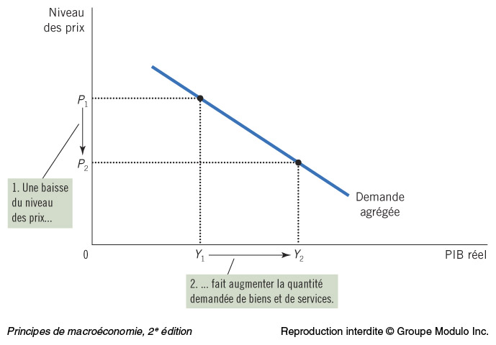
Figure 14.3 : La courbe de demande agrégée

Slide 16
La courbe de demande agrégée (suite)
Pourquoi la courbe de demande agrégée a-t-elle une pente négative ? (suite)
Le niveau des prix et la consommation : l’effet des encaisses réelles.
Le niveau des prix et l’investissement : l’effet du taux d’intérêt.
Le niveau des prix et les exportations nettes : l’effet de substitution internationale.

Slide 17
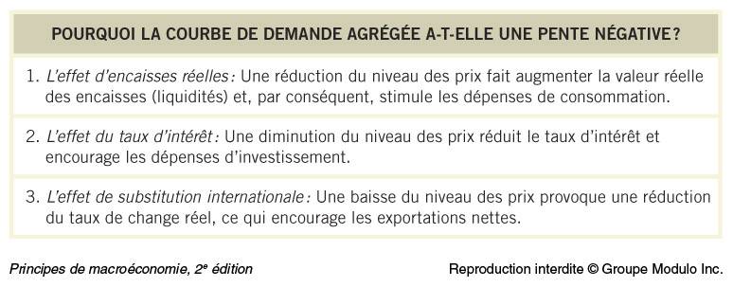
Tableau 14.1 : La courbe de demande agrégée : un résumé

Slide 18
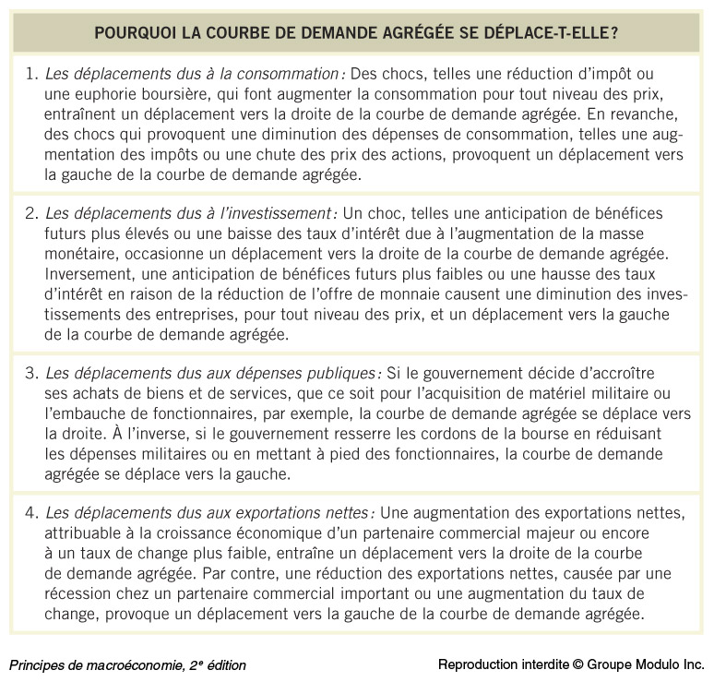
Tableau 14.1 : La courbe de demande agrégée : un résumé (suite)

Slide 19
La courbe d’offre agrégée
La courbe d’offre agrégée montre la quantité totale de biens et de services que les entreprises produisent et vendent, pour chaque niveau des prix.
À long terme, la courbe d’offre agrégée est verticale, tandis qu’à court terme, elle a une pente positive.

Slide 20
La courbe d’offre agrégée (suite)
Pourquoi la courbe d’offre agrégée à long terme est-elle verticale ?
À long terme, la production de biens et de services d’une économie (soit le PIB réel) dépend de l’offre de travail, de ressources naturelles et de capital ainsi que de la technologie utilisée pour transformer ces ressources en biens et en services.
Le niveau des prix n’ayant aucune influence sur les facteurs déterminant le PIB réel à long terme, la courbe d’offre agrégée à long terme est donc verticale.

Slide 21
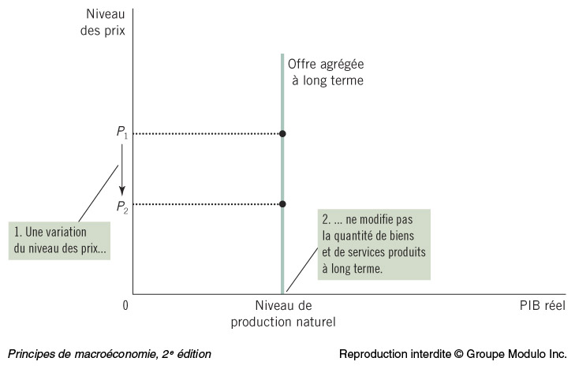
Figure 14.5 : La courbe d’offre agrégée à long terme

Slide 22
La courbe d’offre agrégée (suite)
Pourquoi la courbe d’offre agrégée à long terme se déplace-t-elle ?
Tout événement modifiant le niveau de production naturel provoque un déplacement de la courbe d’offre agrégée.
Les déplacements dus à la main-d’œuvre.
Les déplacements dus au capital.
Les déplacements dus aux ressources naturelles.
Les déplacements dus aux connaissances technologiques.

Slide 23
La courbe d’offre agrégée (suite)
L’utilisation de la demande agrégée et de l’offre agrégée pour expliquer la croissance et l’inflation à long terme
Après avoir abordé les courbes de demande agrégée et d’offre agrégée à long terme, il nous est maintenant possible de décrire d’une nouvelle façon les tendances économiques à long terme.

Slide 24
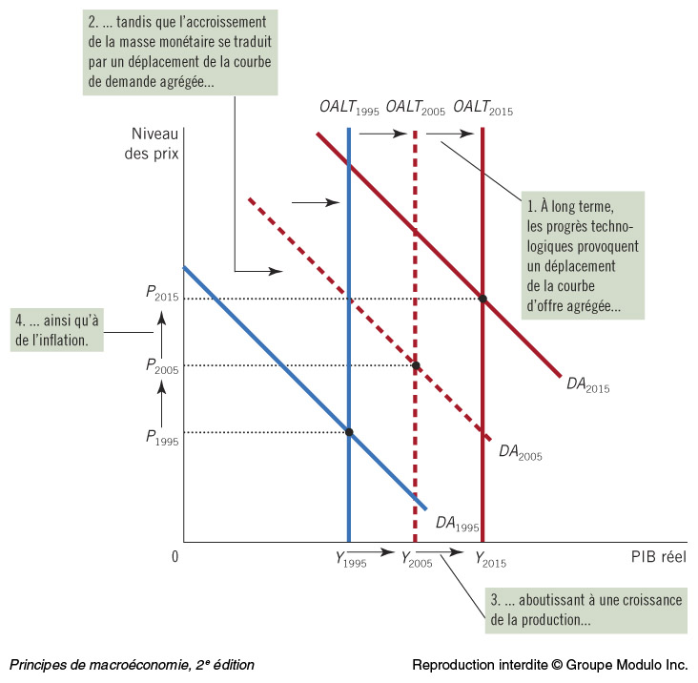
Figure 14.6 : La croissance et l’inflation à long terme selon le modèle de l’offre et de la demande agrégées

Slide 25
La courbe d’offre agrégée (suite)
Pourquoi la courbe d’offre agrégée à court terme a-t-elle une pente positive ?
Sur une période d’un an ou deux, une augmentation du niveau général des prix dans l’économie a tendance à faire augmenter la quantité de biens et de services offerts, alors qu’une réduction des prix provoque l’effet inverse.

Slide 26
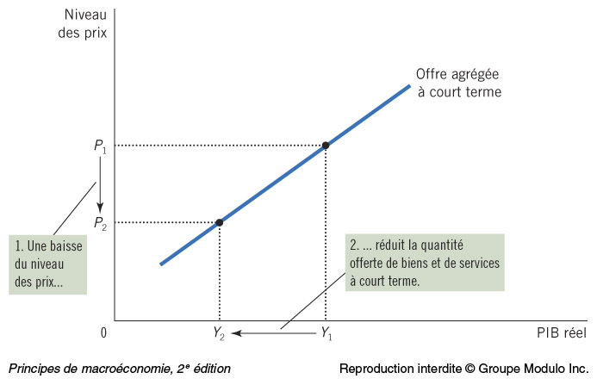
Figure 14.7 : La courbe d’offre agrégée à court terme

Slide 27
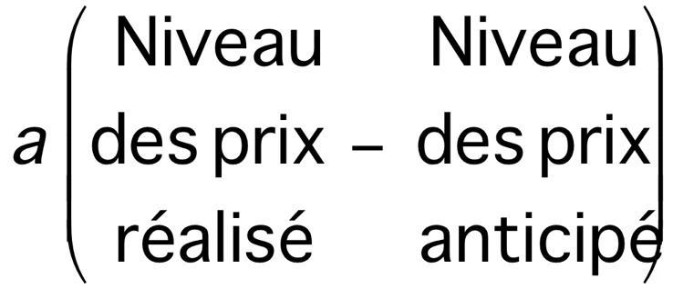
La courbe d’offre agrégée (suite)
Le court terme et le long terme
La production dévie de son niveau naturel quand le niveau général des prix s’écarte du niveau anticipé, comme le montre la formule mathématique suivante :
Niveau de
Production offerte = production +
naturel

Slide 28
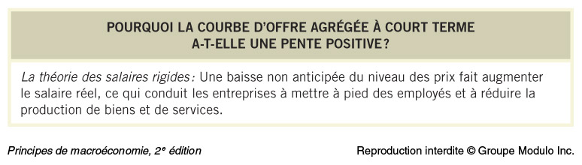
Tableau 14.2 : La courbe d’offre agrégée à court terme : un résumé

Slide 29
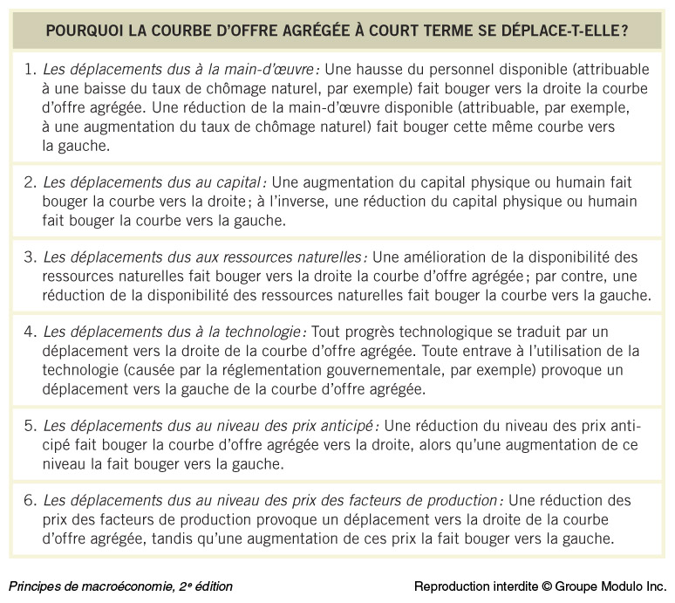
Tableau 14.2 : La courbe d’offre agrégée à court terme : un résumé (suite)

Slide 30
Les deux causes des fluctuations économiques
Le modèle de l’offre et de la demande agrégées nous donne les outils de base pour analyser les fluctuations économiques.

Slide 31
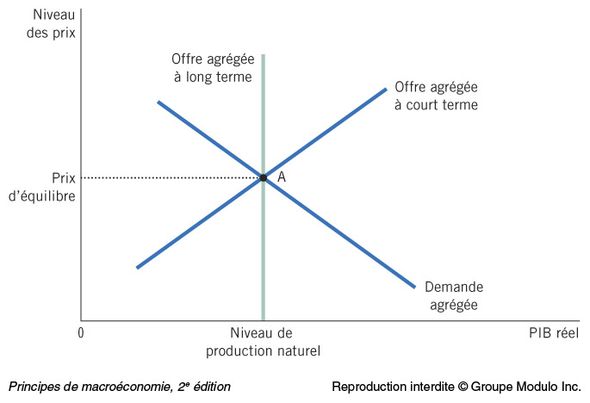
Figure 14.8 : L’équilibre à long terme

Slide 32
Les deux causes des fluctuations économiques (suite)
Les conséquences d’un déplacement de la demande agrégée
À court terme, les déplacements de la demande agrégée provoquent des fluctuations de la production de biens et de services.
À long terme, les déplacements de la demande agrégée ont des conséquences sur le niveau des prix, mais non sur la production.
Les autorités peuvent réduire la gravité des fluctuations macroéconomiques en influant sur la demande agrégée.

Slide 33
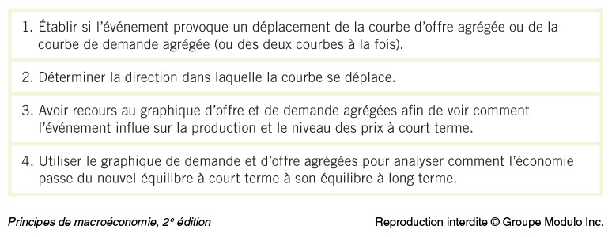
Tableau 14.3 : Les quatre étapes de l’analyse des chocs macroéconomiques

Slide 34
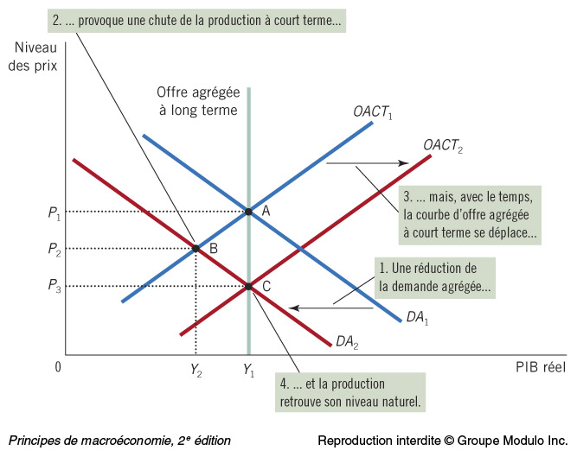
Figure 14.9 : Une contraction de la demande agrégée

Slide 35
Les deux causes des fluctuations économiques (suite)
Les conséquences d’un déplacement de l’offre agrégée
Les déplacements de l’offre agrégée peuvent causer une stagflation, soit une récession combinée à une inflation.
Les interventions du gouvernement sur la demande agrégée peuvent contrebalancer les effets néfastes sur l’emploi, mais au prix d’une inflation plus importante.

Slide 36
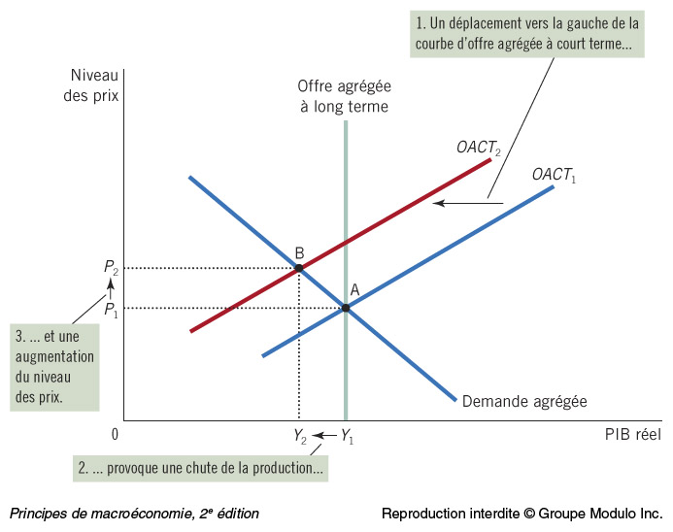
Figure 14.11 : Une diminution de l’offre agrégée à court terme

Slide 37
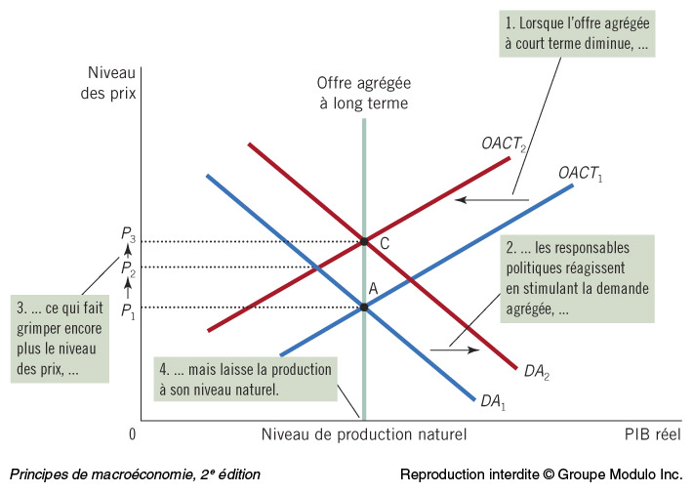
Figure 14.12 : L’accommodation d’un choc négatif sur la courbe d’offre agrégée

Slide 38
Conclusion
Ce chapitre avait deux objectifs :
Présenter quelques données essentielles concernant les fluctuations à court terme de l’économie.
Proposer un modèle pour expliquer ces fluctuations, soit le modèle de l’offre et de la demande agrégées.
Dans les deux prochains chapitres, nous reviendrons en détail sur chacun des éléments de ce modèle, afin de mieux comprendre les raisons des fluctuations économiques et les interventions possibles des gouvernements.

